Slide 1
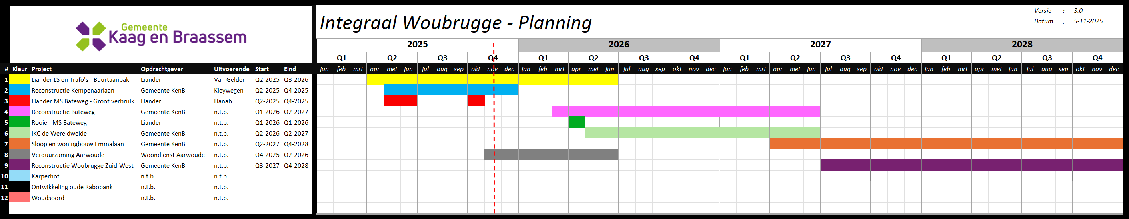
Integraal Woubrugge
Draaiboek per kwartaal

Slide 2

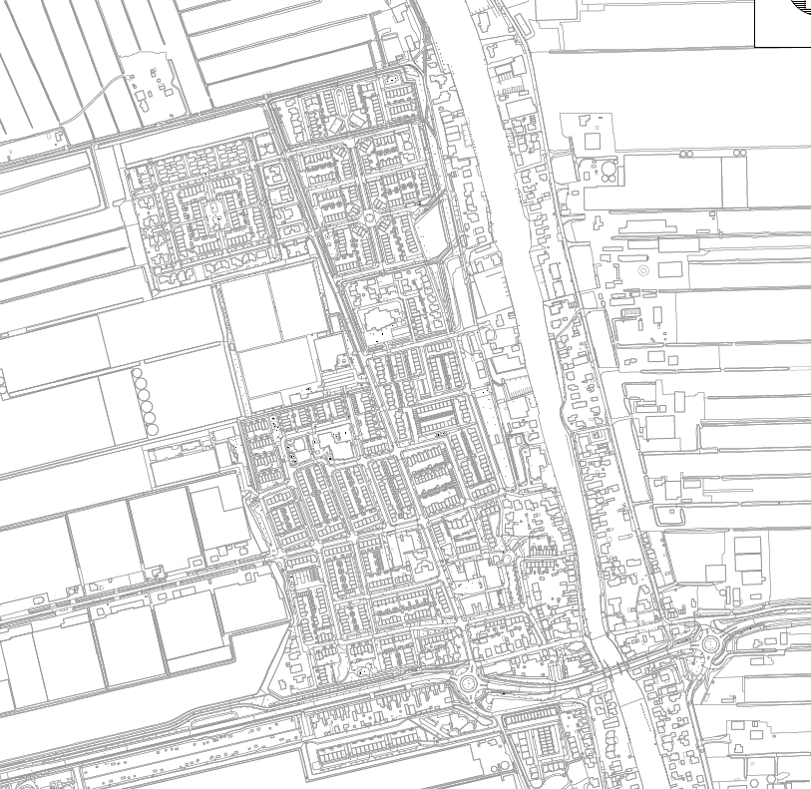
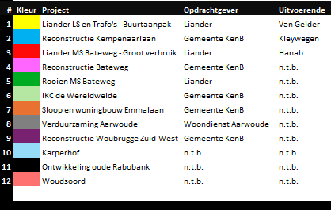
2025 – Q4
okt – nov - dec
Integraal Woubrugge
Draaiboek per kwartaal

Slide 3
2026 – Q1
jan – feb - mrt
Integraal Woubrugge
Draaiboek per kwartaal

Slide 4
2026 – Q2
apr – mei - jun
Integraal Woubrugge
Draaiboek per kwartaal

Slide 5
2026 – Q3
jul – aug- sep
Integraal Woubrugge
Draaiboek per kwartaal

Slide 6
2026 – Q4
okt- nov - dec
Integraal Woubrugge
Draaiboek per kwartaal

Slide 7
2027 – Q1
jan – feb - mrt
Integraal Woubrugge
Draaiboek per kwartaal

Slide 8
2027 – Q2
apr – mei - jun
Integraal Woubrugge
Draaiboek per kwartaal

Slide 9
2027 – Q3
jul – aug - sep
Integraal Woubrugge
Draaiboek per kwartaal

Slide 10
2027 – Q4
okt – nov - dec
Integraal Woubrugge
Draaiboek per kwartaal

